Slide 1
How To Simulate It – A Tutorial on the
Simulation Proof Technique
Yehuda Lindell 2021.04
姚雨松 2024.04.15

Slide 2
#结构介绍
不可区分的基本概念。
如何“模拟”语义安全（ Semantic Security ）。
如何模拟半诚实敌手：回顾半诚实OT（跳过）
三种零知识证明模拟(Non-constant round,constant round,honest verifier)。
如何模拟恶意敌手
如何模拟概率函数（Coin-Tossing）
CRS模型和sequential composible

Slide 3
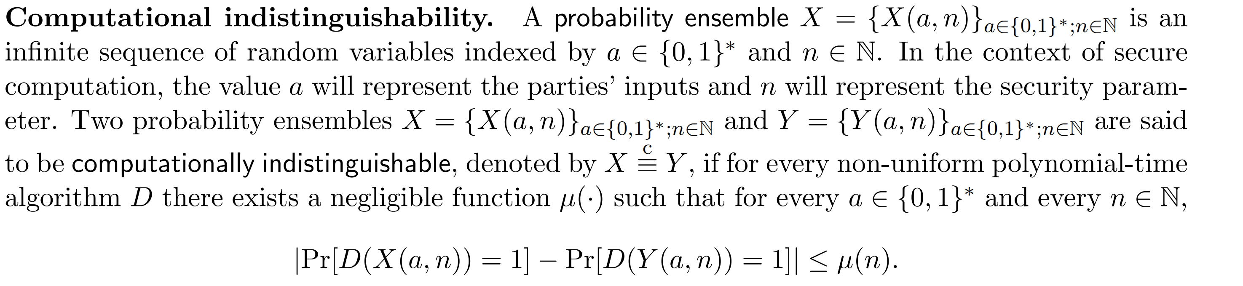
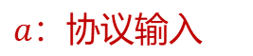
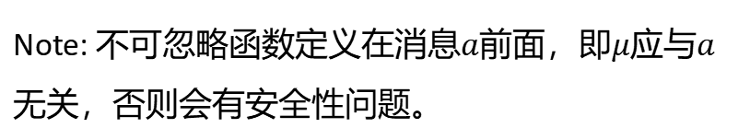


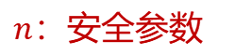
#1.不可区分
$X：与a,n$相关的概率分布
$a：协议$输入
$n：$安全参数
Note: 不可忽略函数定义在消息$a$前面，即$μ$应与$a$无关，否则会有安全性问题。
对于任意区分器$D$

Slide 4
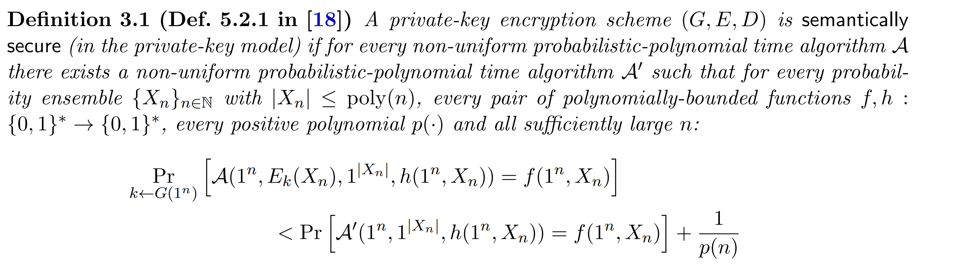
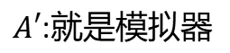
#2. 模拟语义安全
用于加密的哈希函数作为辅助信息
用于刻画泄漏量的哈希函数
$A′$:就是模拟器

Slide 5
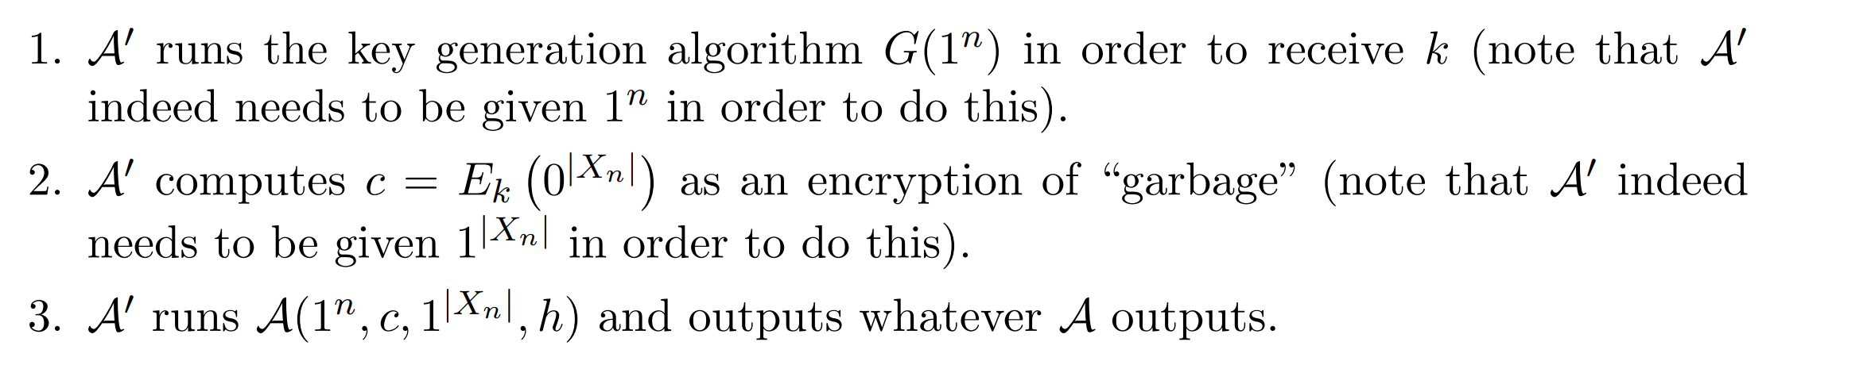
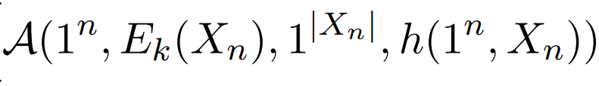
#2. 模拟语义安全
给定模拟器一个敌手$A$Oracle，如下
规约到方案的语义安全性

Slide 6
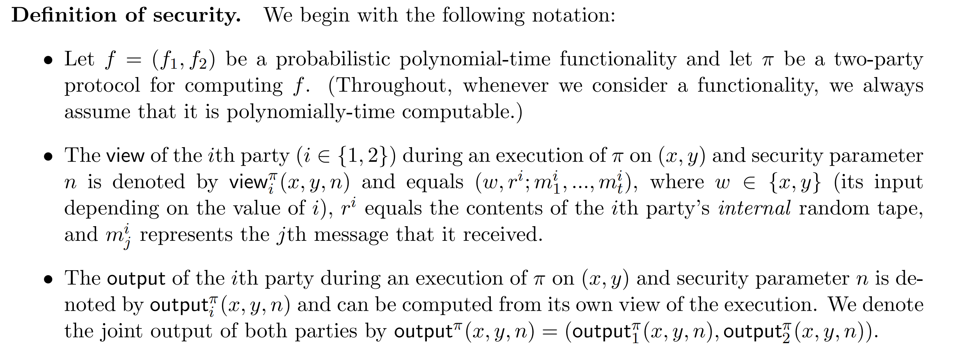
#2. 模拟半诚实

Slide 7
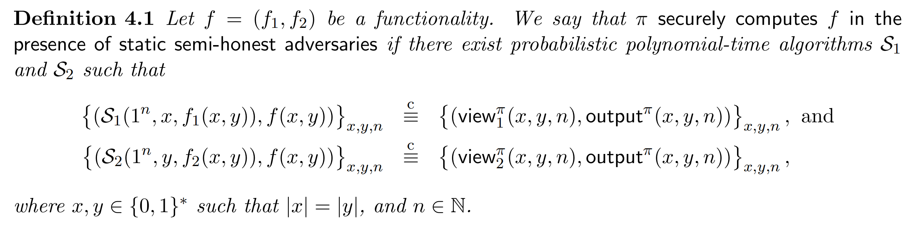
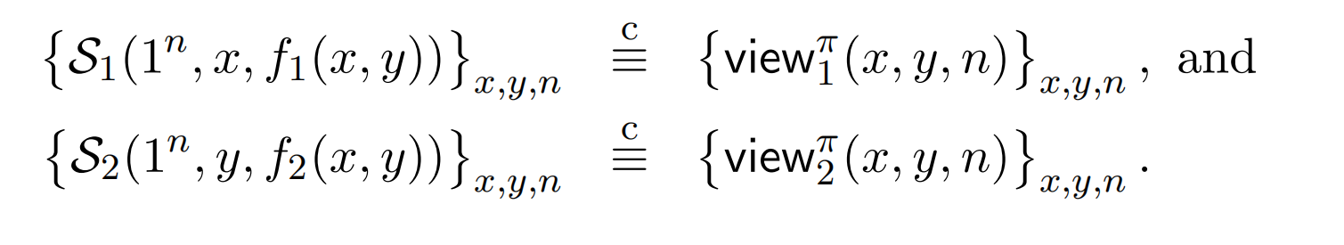
#2. 模拟半诚实
对于确定性函数，只需：

Slide 8
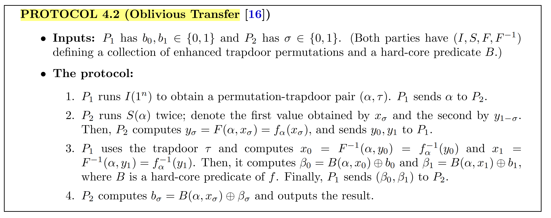
#3. 模拟半诚实-OT(忽略)

Slide 9
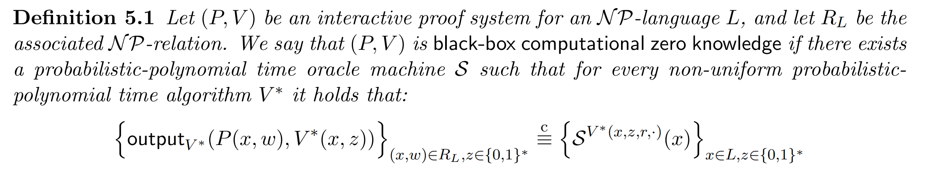
#4. 模拟ZKP
假定有一个承诺方案，通过LR-experiment刻画其安全性（不细讲了）

Slide 10
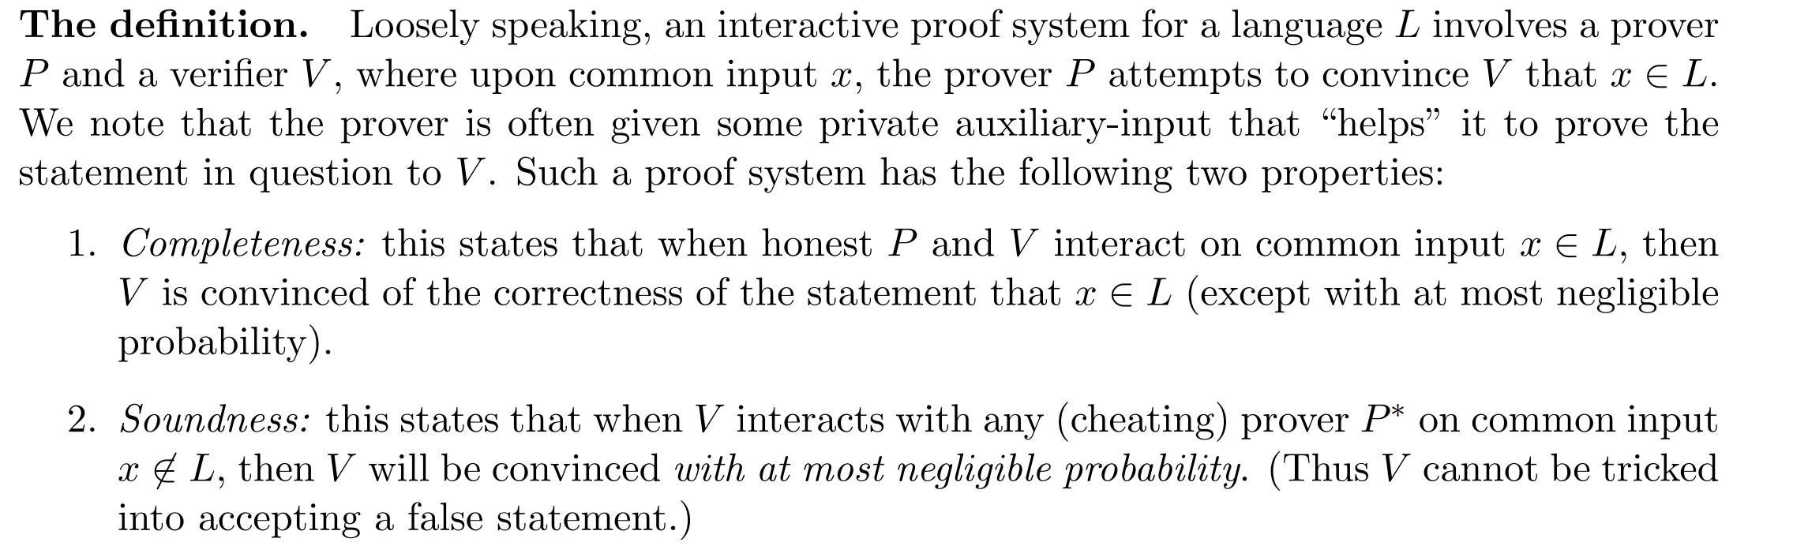
#4. 模拟ZKP
证明系统的定义

Slide 11
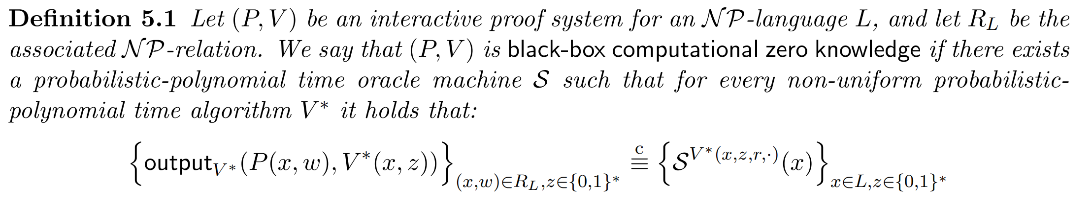
#4. 模拟ZKP
零知识证明系统

Slide 12
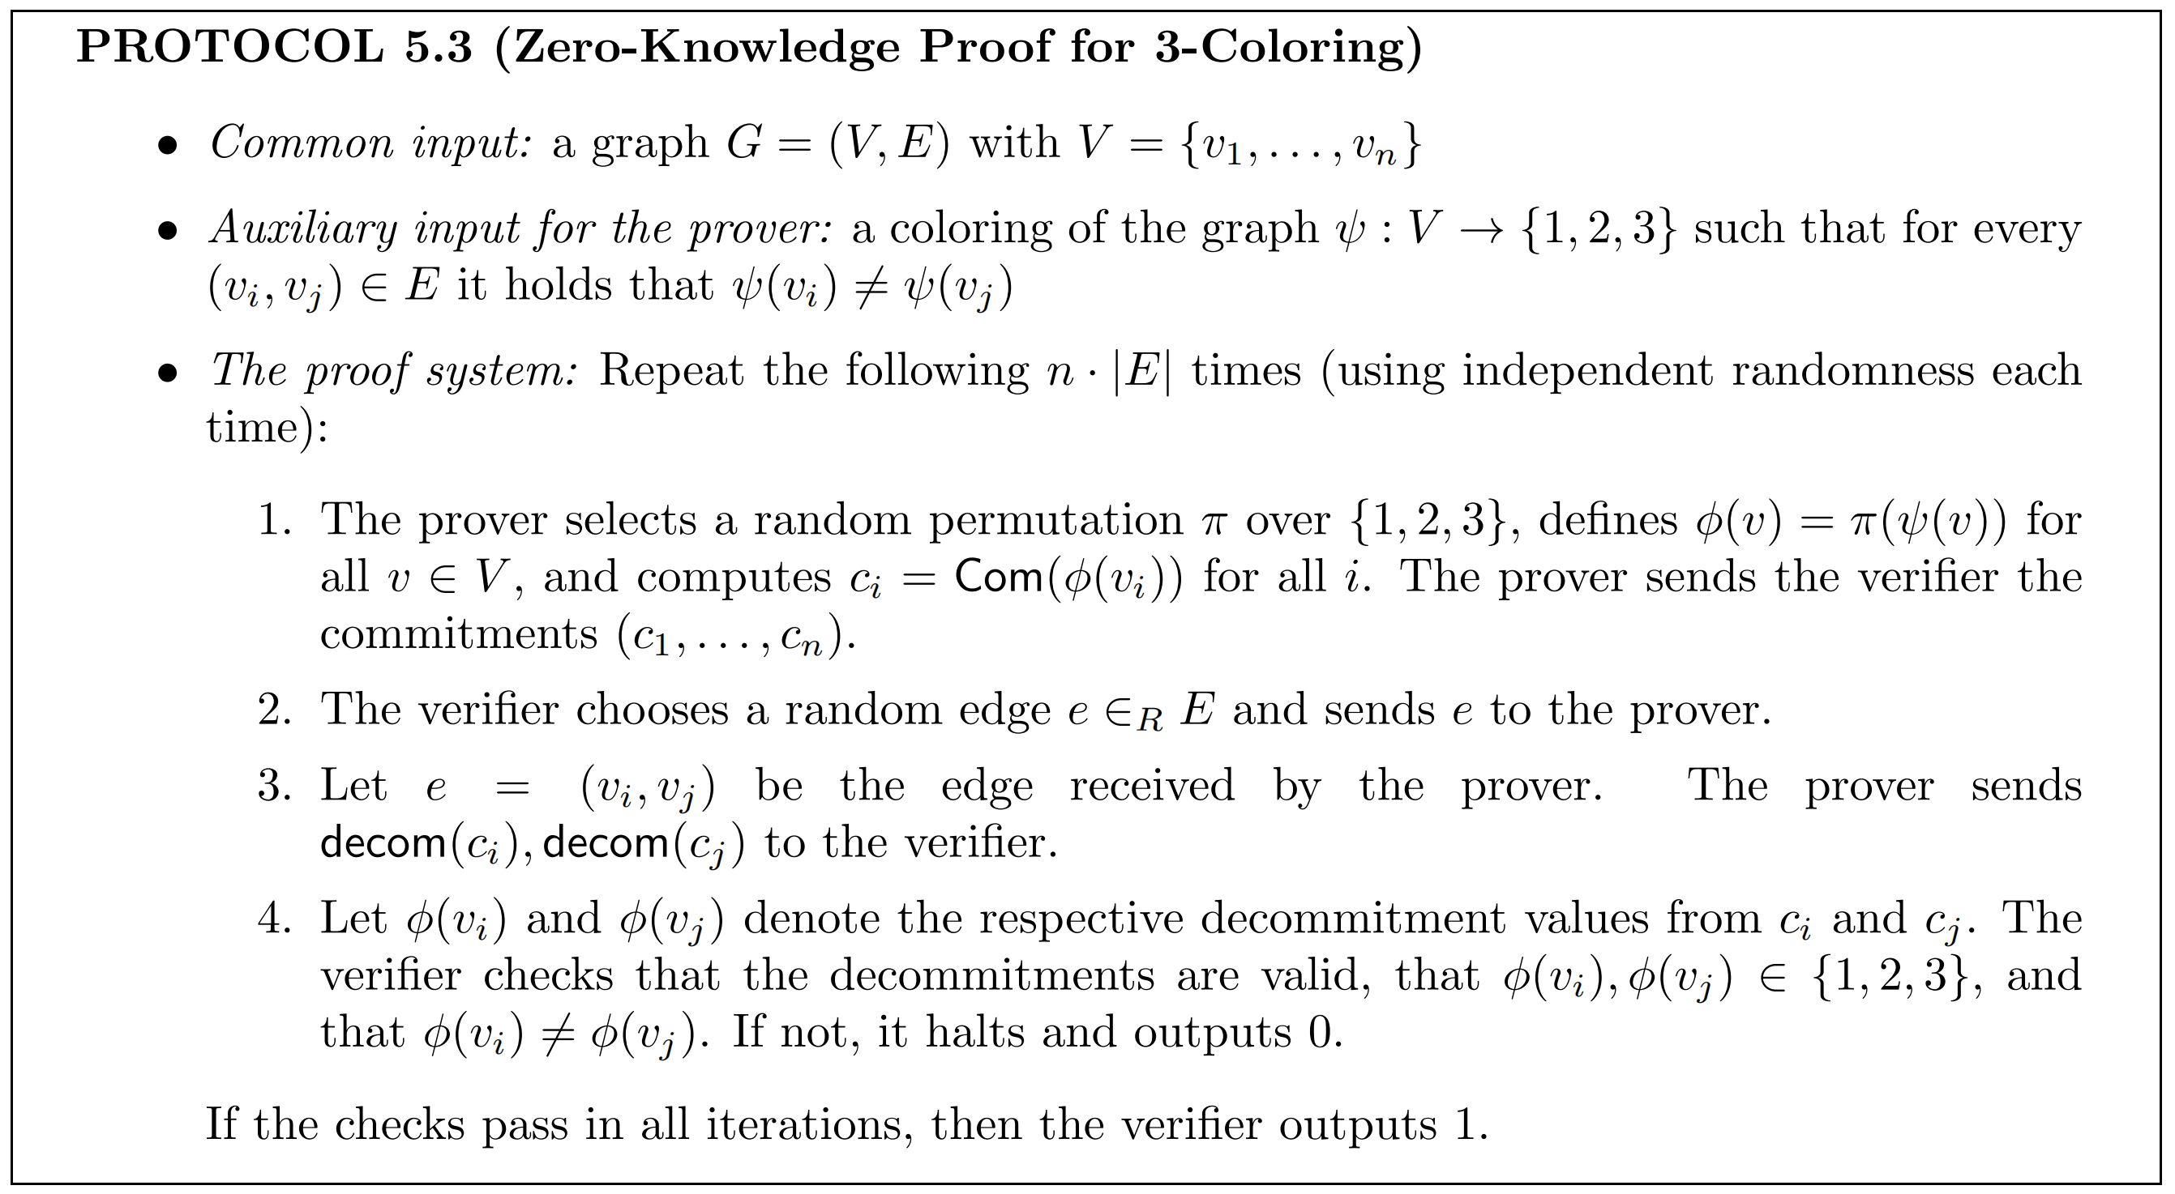
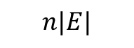
#4. 模拟ZKP-3色问题
1，对图点的颜色随机置换。
2，对点的颜色承诺，发给V。
3，V随机选择一条边，P打开这条边的两个端点。
4，检查承诺与两点的颜色。
$$n|E|$$

Slide 13
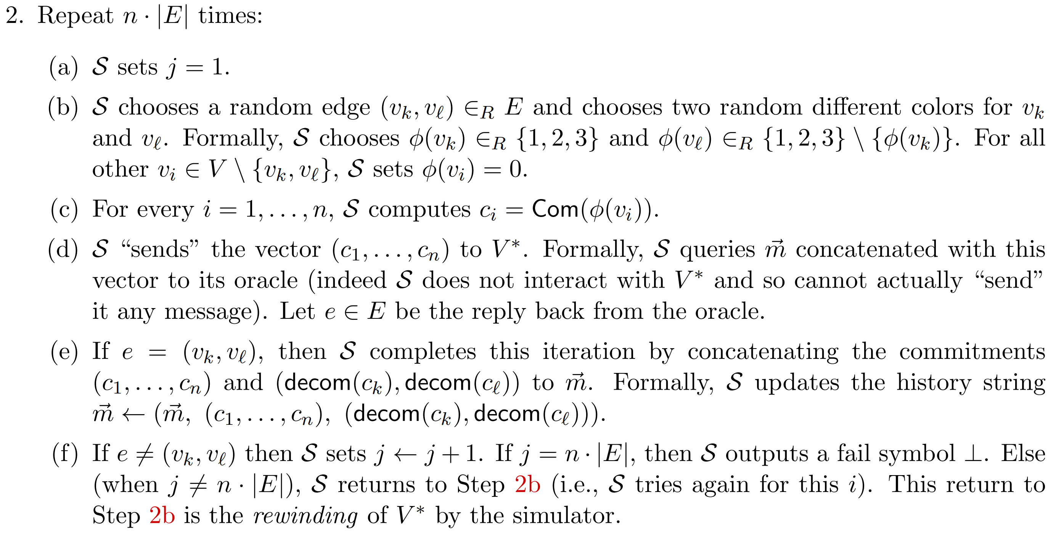
#4. 模拟ZKP-3色问题
模拟verifier的view

Slide 14
#4. 模拟ZKP-3色问题
对比一下
For the simulator: $r,$ $Com(0,0,0,0,0,i,j,0,0,0)$,$(v_{k},v_{ℓ})$,$Decom(C_{v_{k}},C_{v_{ℓ}})$
For the protocol: $r′,$ $Com\left(1,2,2,3,3,2,1,1,1,1\right),\left(v_{k}^{′},v_{ℓ}^{′}\right),Decom(C_{v_{k}^{′}},C_{v_{ℓ}^{′}})$
直接证其实不是很好证，因为他们的概率分布相互都不独立，因此采用了类似Game-based 的思路去证，引入一个新的Simulator S’

Slide 15
#4. 模拟ZKP-3色问题
S’与S几乎一样，除了S’真的给定了一个三色图$Η$
S’ given H, choose a $v_{k},v_{l}$，and $φ()$，then commit to these $φ(v_{i})$
For the simulator $S$: $r,$ $Com(0,0,0,0,0,i,j,0,0,0)$,$(v_{k},v_{ℓ})$,$Decom(C_{v_{k}},C_{v_{ℓ}})$
规约到承诺
For the simulator $S$’: $r,Com\left(1,2,2,3,3,2,1,1,1,1\right)$,$(v_{k},v_{ℓ})$,$Decom(C_{v_{k}},C_{v_{ℓ}})$
联合概率分布不可区分
For the protocol $Π$: $r′,$ $Com\left(1,2,2,3,3,2,1,1,1,1\right),\left(v_{k}^{′},v_{ℓ}^{′}\right),Decom(C_{v_{k}^{′}},C_{v_{ℓ}^{′}})$
剩下就是怎么把$S′$和$S$的不可区分归约到承诺上

Slide 16
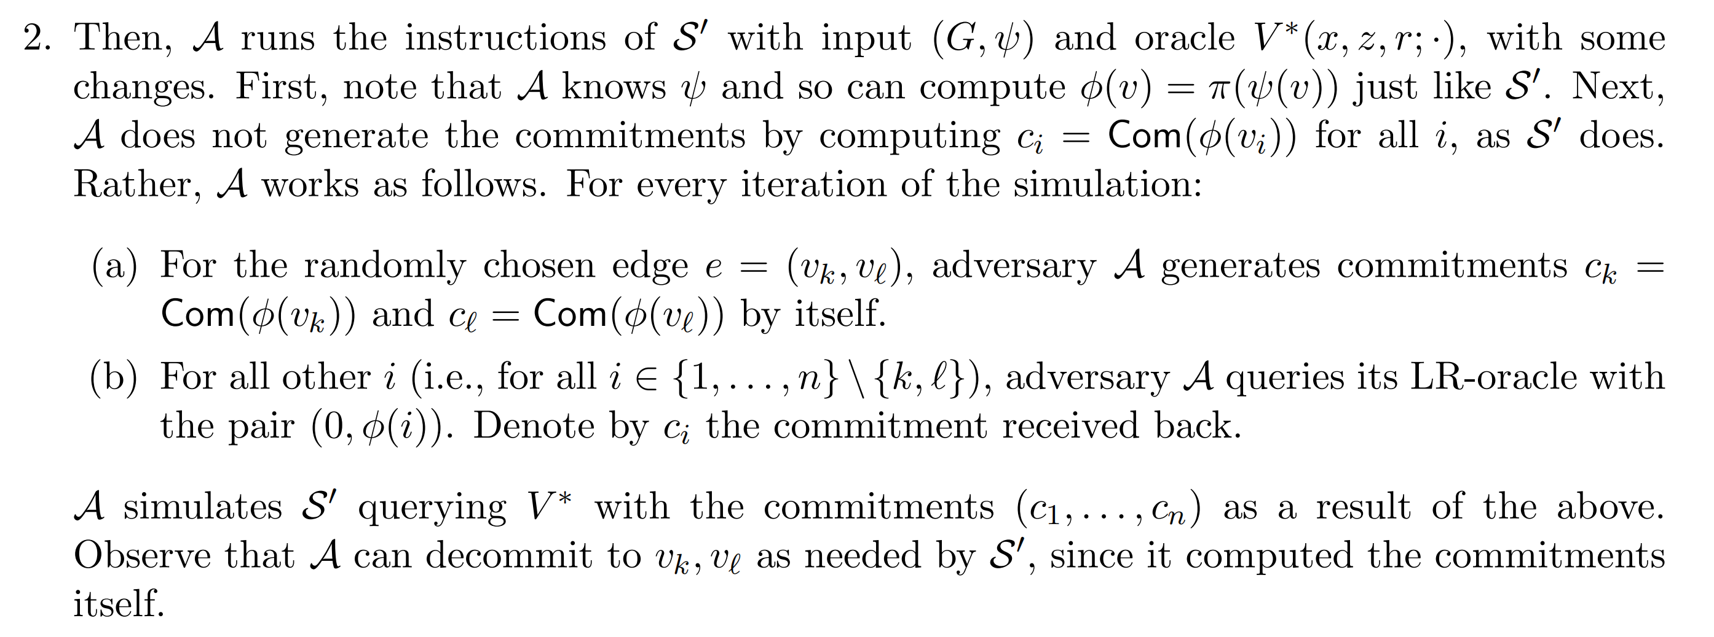
#4. 模拟ZKP-3色问题

Slide 17
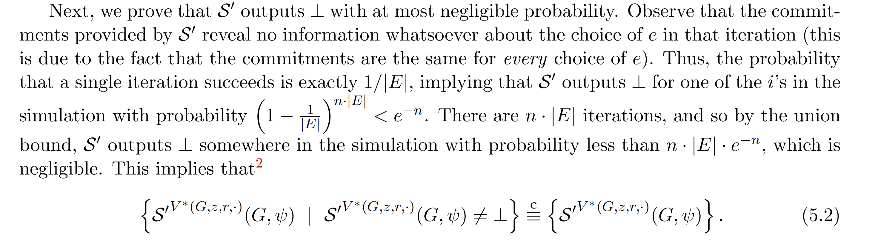
#4. 模拟ZKP-3色问题-规约概率问题

Slide 18
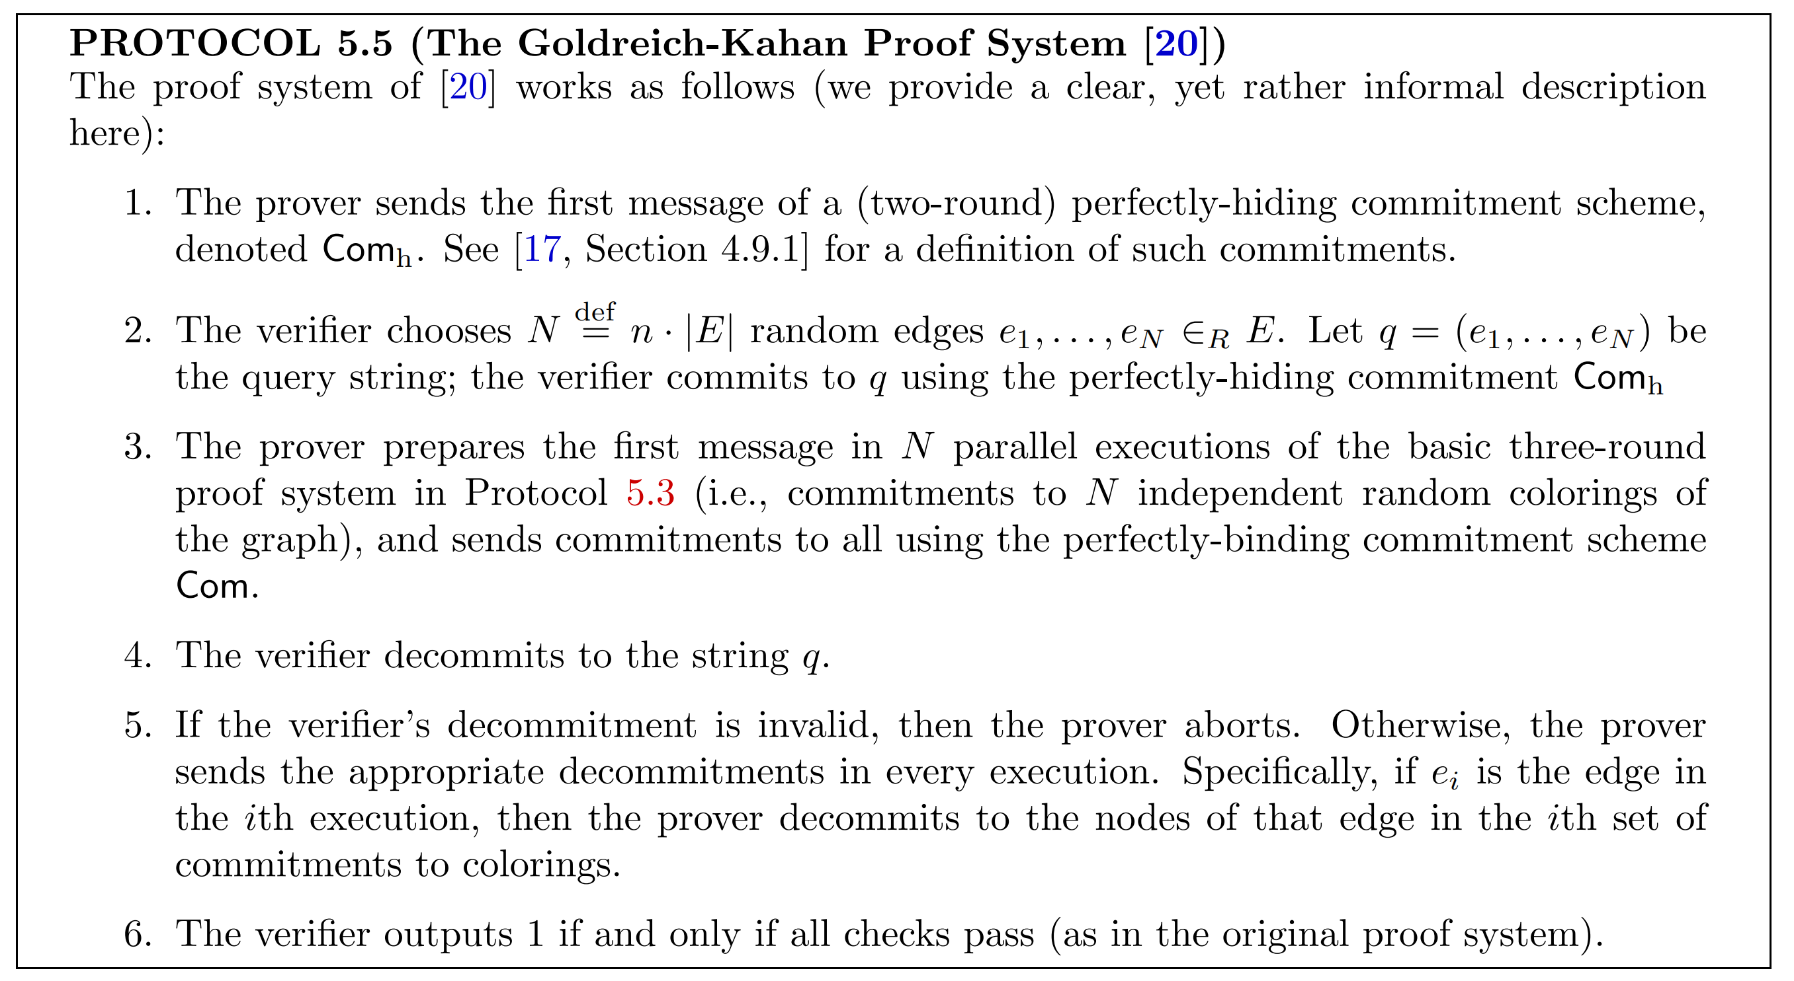
#4. 模拟ZKP-3色问题-Constant Round Proof

Slide 19
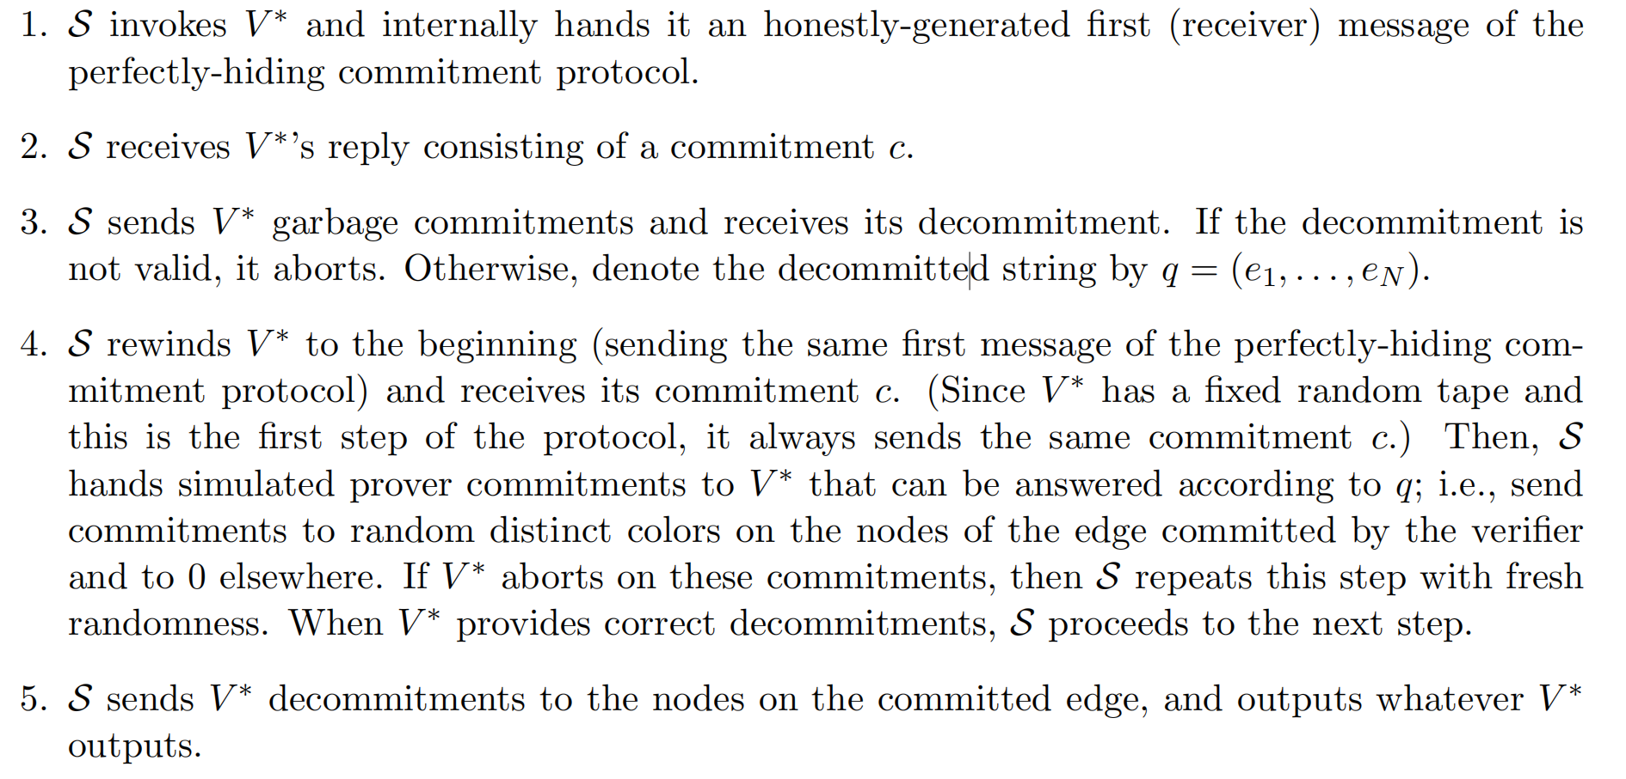
#4. 模拟ZKP-3色问题-Constant Round Proof-如何模拟

Slide 20


#4. 模拟ZKP-3色问题-Constant Round Proof-如何模拟
Honest verifier (半诚实)无需承诺，
Corrupt verifier (恶意)需要承诺，否则无法在多项式时间内完成模拟
还有一个GAP-关于rewind次数（假定敌手不管看到什么都有$ε$的概率不abort）
则Rewind的次数为（$1−ε+ε(\frac{1}{ε})$）
假设$\frac{1}{100}$概率abort,期望回滚$\frac{100}{99}$次
第一次的时候abort
第一次的时候没有abort
期望要回滚$\frac{1}{ε}$次

Slide 21
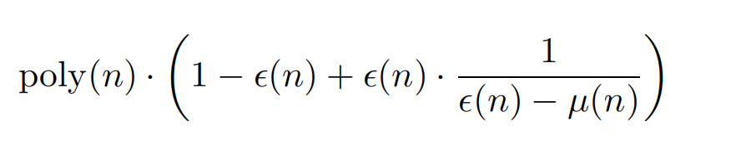
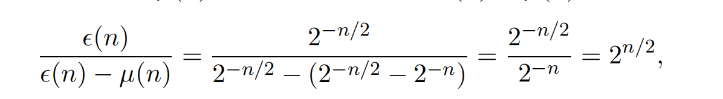
#4. 模拟ZKP-3色问题-Constant Round Proof-如何模拟
然而实际上Verifier也可能因为看到了不同的承诺而abort, 尽管这是个可忽略概率，因此
因此调整$μ$和$ε$，可以实现超过多项式次回滚

Slide 22
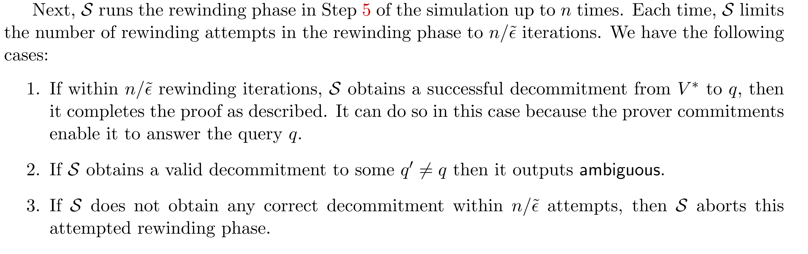
#4. 模拟ZKP-3色问题-Constant Round Proof-如何模拟
解决这个问题的思路是让Simulator评估出这个敌手Abort的概率$ε，$具体来说
得到m个非abort结果，需要T次实验，那么这个概率大约为$\tilde{ε}=\frac{m}{T}$，可以证明（通过切尔诺夫届）， $\tilde{ε}$和$ε$的差别小于$2^{−n}$。
可忽略概率一直abort
多项式次rewind

Slide 23
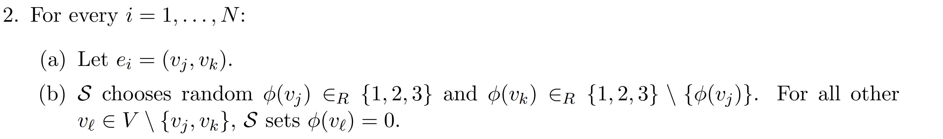
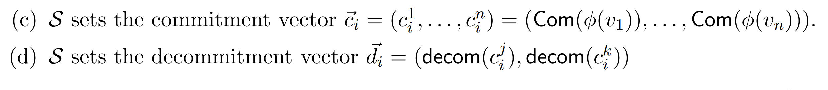
#4. 模拟ZKP-3色问题-Honest Verifier
无需Rewind

Slide 24
谢谢！

Slide 25
#2. 模拟ZKP-3色问题-Constant Round Proof-如何模拟

Slide 26
#2. 模拟ZKP-3色问题-Constant Round Proof-如何模拟

Slide 27
#2. 模拟ZKP-3色问题-Constant Round Proof-如何模拟

